Slide 1
VereinsFinanzManager
Integration und Nutzung von mongodb
Von Mikka Jenne und Marvin BErmel

Slide 2

Agenda
Motivation
VereinsFinanzManager
MongoDB
Technische Highlights
Konkrete Umsetzung

Slide 3
Welche Ziele haben wir verfolgt?
- Fachlichkeit und Technik -

Slide 4
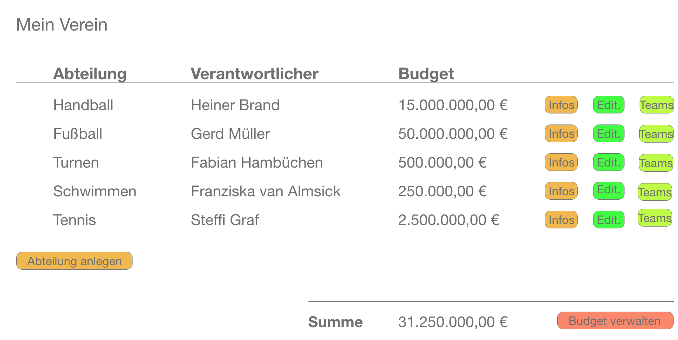
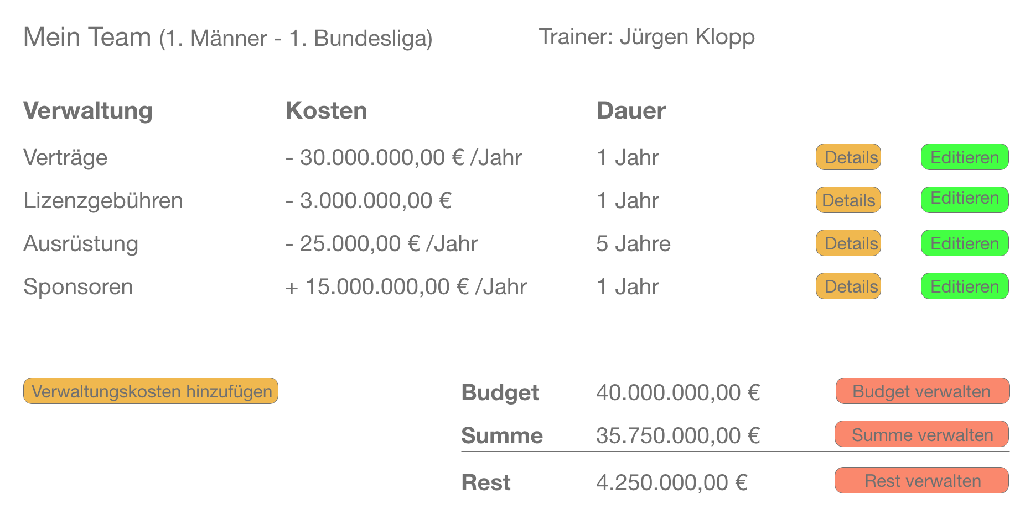
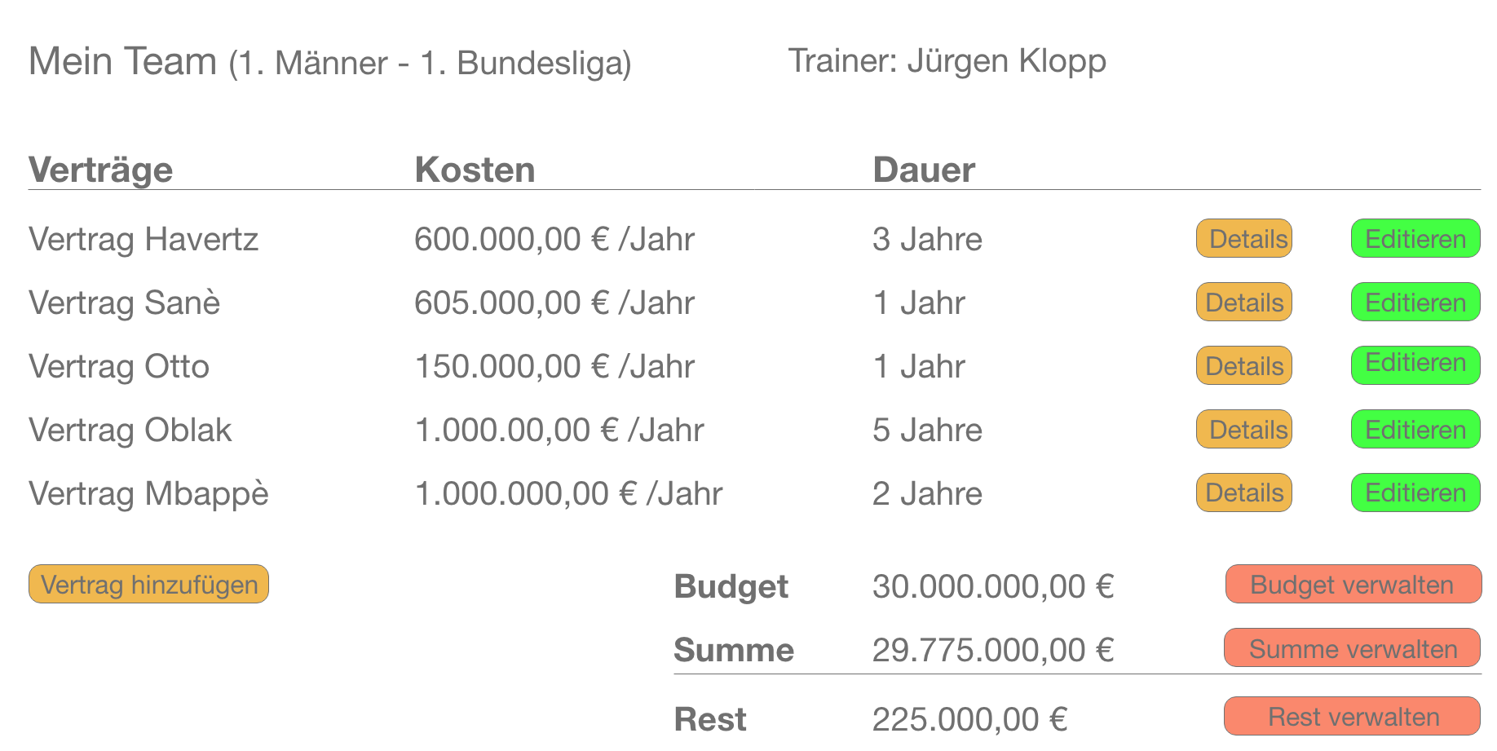
Fachliches Zielbild
1
Bereitstellung eines Backendes für das aktive Verwalten von Finanzen im Bereich Sportmanagement
UC1: Allgemeine Budget-Verwaltung
UC2: Verwaltung der Kosten einer Mannschaft
UC3: Übersicht über laufende Kosten einer einzelnen Mannschaft

Slide 5


Technisches Zielbild
2
Integration einer NoSQL Datenbank (als Alternative zu SQL@myaktiongo)
Nutzen von NoSQL- bzw. Datenbankinhärenter Vorteile
Vollständig lauffähiger Container zur Bereitstellung der Datenbank und Applikation als unabhängige Services
Aufbau anhand von Microservice-Struktur

Slide 6
Was ist der VereinsFinanzManager?
- Eigenschaften -

Slide 7
Systemarchitektur
3
Microservice-Architektur
Ziel: Umsetzung von API Gateway und MyFinanz-Service zur Demonstration
https/REST
API Gateway*
https
Notification Service
gRPC
MyFinanz Service*
gRPC
Transfer Service
Authentification Service
Departments, Teams, etc.*
User
(* → Fokus der Umsetzung)

Slide 8
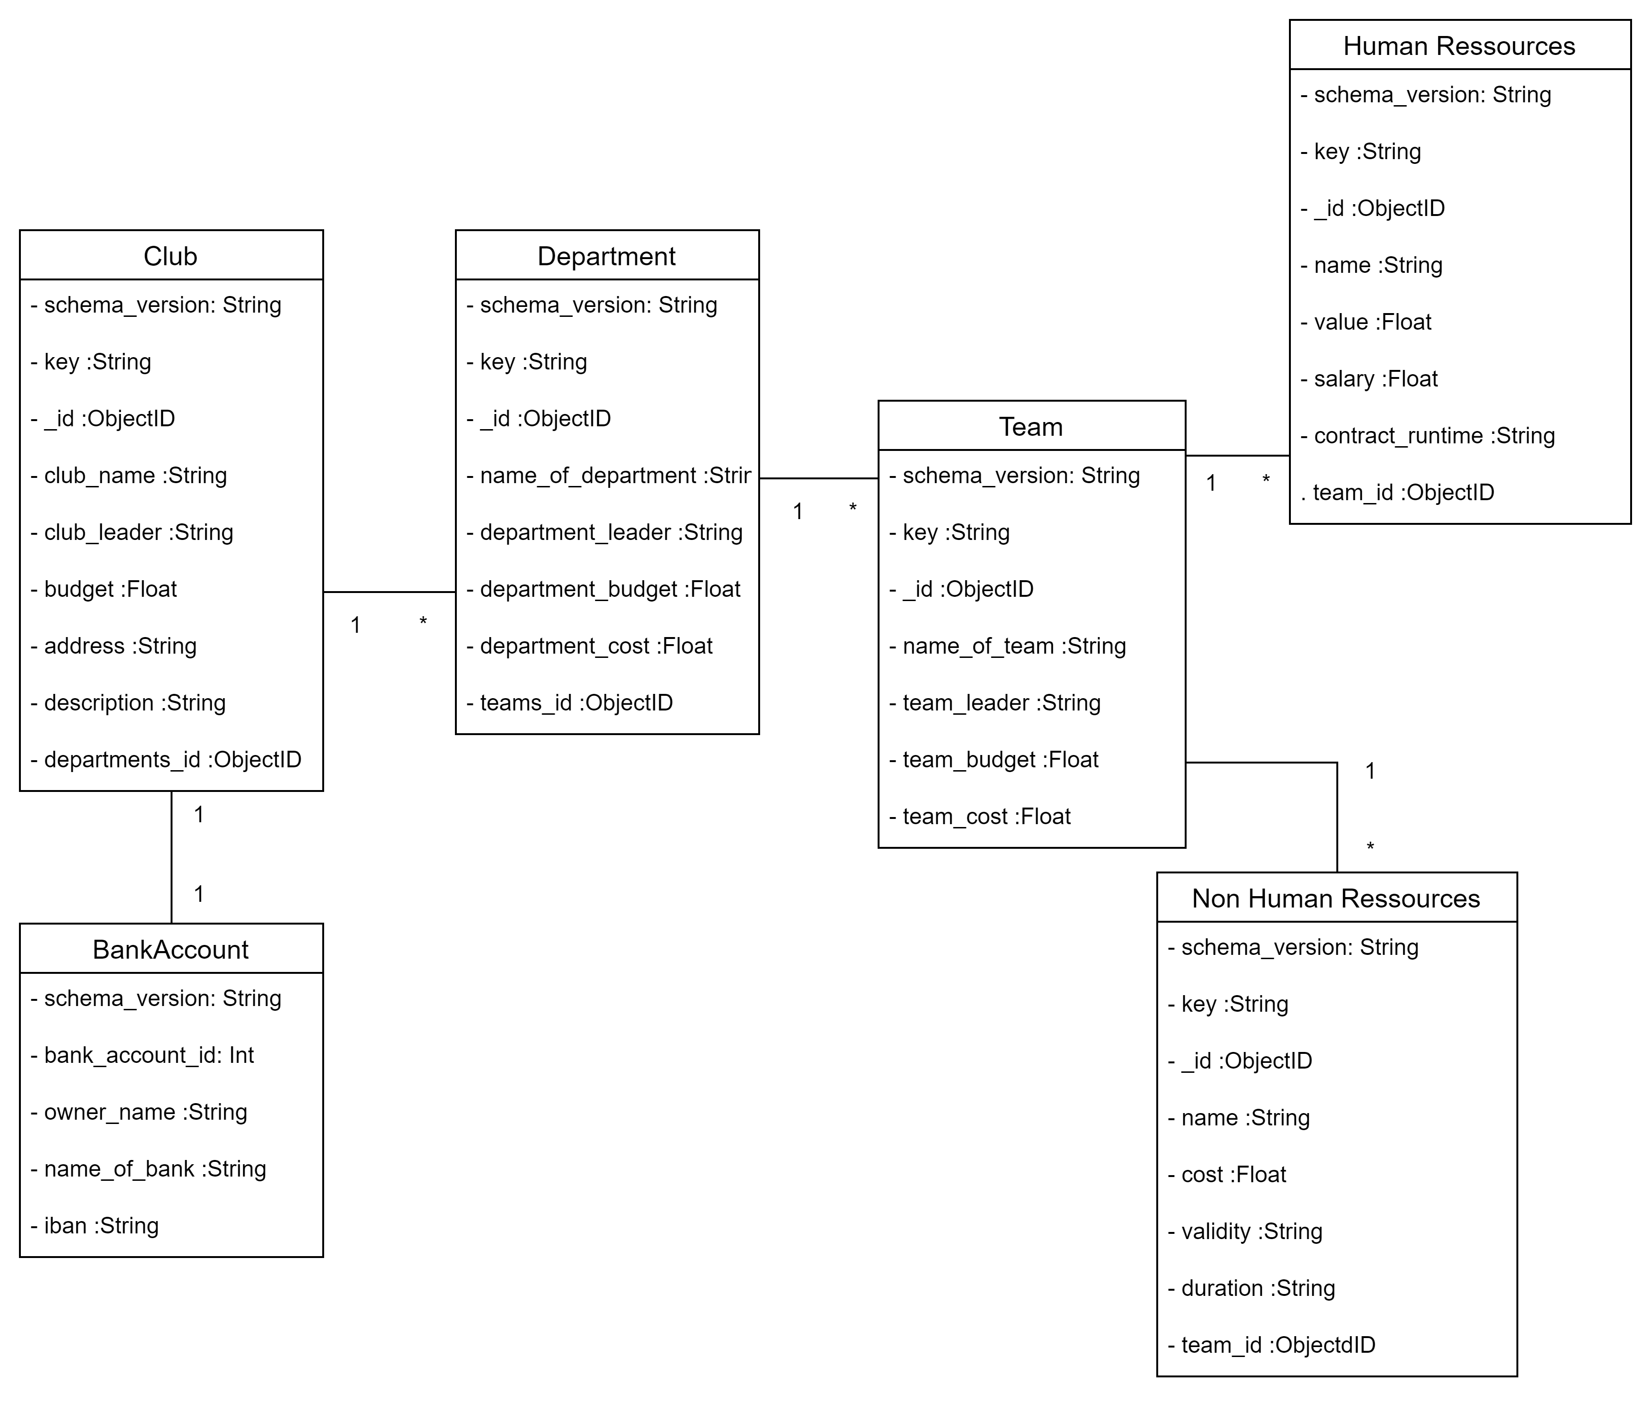
Datenmodell
4

Slide 9
Was ist MongoDB?
- Eigenschaften der Datenbank -

Slide 10
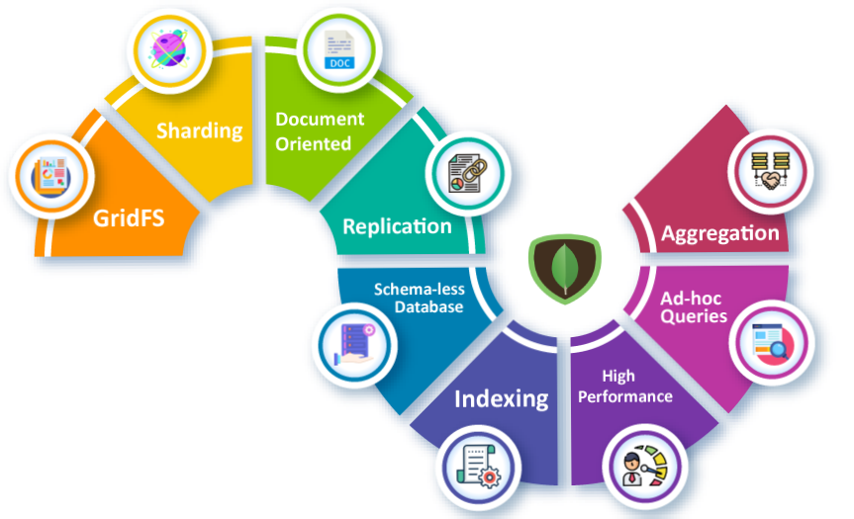





MongoDB Key Facts
5
Big Features
Big Player
Apache Kafka wurde 2009 veröffentlicht durch 10gen
Unterstützt offiziell C++, Go, JavaScript, C und Python
Ist NoSQL als rein dokumentenorientiert Datenbank
Ermöglicht zentralisierte Datenablage von komplexen Datenstrukturen
Nutzt das BSON-Format (binäres JSON)
Erzeugt automatisch Primärschlüssel als „_id“-Index

Slide 11
Wie wurde MongoDB eingesetzt?
- Technische Highlights -

Slide 12
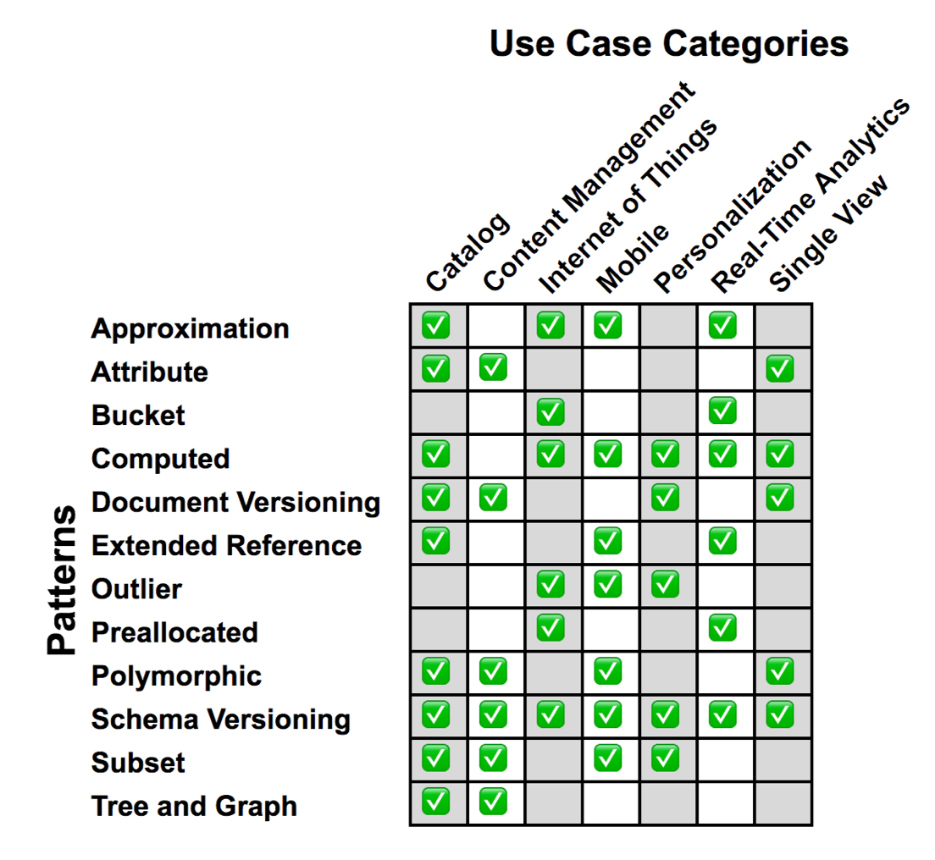
Patterns
6
Um die technischen Möglichkeiten von MongoDB adäquat ausnutzen zu können, wurden verschiedene Pattern entwickelt. Diese werden situativ eingesetzt.
Umsetzung in MyFinanz
Schema Versioning Pattern
Computed Pattern
Model Relationships

Slide 13
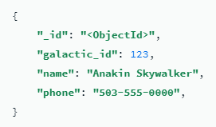
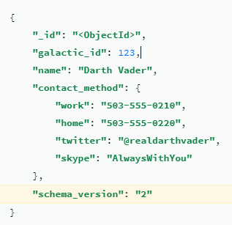
Schema Versioning
Maintainability
7
Das Schema Versioning-Pattern ist ideal für einen oder eine Kombination der folgenden Fälle
Anwendungsausfallzeiten sind keine Option
Das Aktualisieren von Dokumenten kann Stunden, Tage oder Wochen dauern
Das Aktualisieren von Dokumenten auf die neue Schemaversion ist nicht erforderlich
Das Schema Versioning-Pattern hilft zu entscheiden, wann und wie Daten-migrationen im Vergleich zu herkömmlichen SQL-Datenbanken stattfindet.
Must Have – Pattern!
Evolution
und Koexistenz

Slide 14
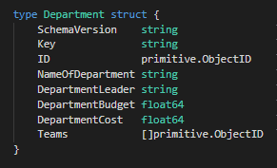
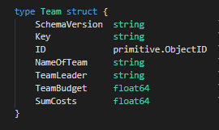
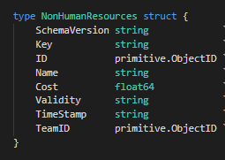
Computed Pattern
Performance
Efficiency
8
Weitergabe
Kosten
Anwendungen mit häufigen Lesezugriffen, bei denen wiederkehrend die gleichen Daten von der Anwendung berechnet werden müssen.
Reduzierung der CPU-Auslastung für häufige Berechnungen.
Abfragen werden vereinfacht und sind im Allgemeinen effizienter.
Weitergabe
Kosten

Slide 15
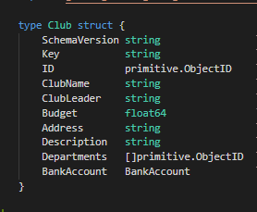
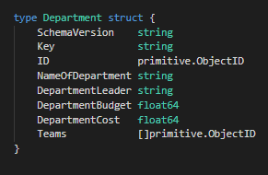
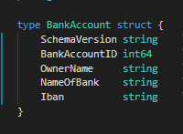
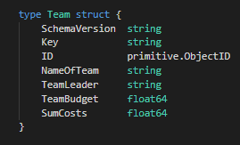
Model Relationships
Performance
Efficiency
9
One-to-One with Embedded Documents
One-to-Many with Document References
One-to-One with Embedded Documents
Vereinfachte Abfragen von Daten
Effizienterer Zugriff auf frequentiert ab gefragte Daten
One-to-Many with Document References
Verhindern von redundanter Datenhaltung

Slide 16
Wie wurde MongoDB konkret umgesetzt im Projekt?
- Praktische Vorführung -

Slide 17
Praktische Vorführung
10
Vorführung Basis
Create
Read
Update
Delete
Vorführung ausgewählter Pattern
Bucket
Computed
Praktische Vorführung des Services und der umgesetzten Patterns inkl. CRUD-Operatoren erfolgt als Live Demonstration

Slide 18

Vielen Dank für die Aufmerksamkeit!
Sind Fragen offen geblieben?

